Slide 2
“Para poder ser irremplazable siempre debes mantenerte diferente“
Coco Channel

Slide 3
Misión
Garantizar la excelencia en la ejecución, desarrollando conceptos innovadores para realizar proyectos de producción, promoción, comunicación, publicidad y marketing, trabajando de la mano con los clientes, para ser juntos, un solo equipo.

Slide 4
Visión
Ofrecer servicios con calidad total que marquen el parámetro de comparación, siendo la mejor opción para nuestros clientes.
Tener clientes 100% satisfechos y crear alianzas a largo plazo.

Slide 5
¿Quiénes somos?
Un grupo de profesionales con más de 5 años de experiencia en temas de publicidad, manejo de medios, celebridades, líderes de opinión, eventos y activaciones de marca, entre otros, donde cada proyecto es liderado por expertos en el tema, con profesionalismo y corazón para hacerlo todo un éxito.

Slide 6
¿Qué hacemos?
Nuestros servicios se agrupan en categorías como:
Eventos
BTL
Video
Digital

Slide 7
Eventos
Desarrollo y producción
Celebridades
Standuperos
Conducciones
Fiestas de fin de año
Conferencias
Expos
Firmas de autógrafos
Stands
Conciertos
Inauguraciones
Conciertos
Shows cómicos
Meet & greet

Slide 8
BTL
Activaciones PDV
Activaciones en eventos
Expos
Stands
Promocionales

Slide 9
Video
Producción
Doblajes
Sesiones fotográficas
Comerciales
Fotonovelas

Slide 10
Digital
Desarrollo de páginas
Redes sociales
Campañas de comunicación
Realidad aumentada
Influencers

Slide 11
Ejemplos

Slide 12
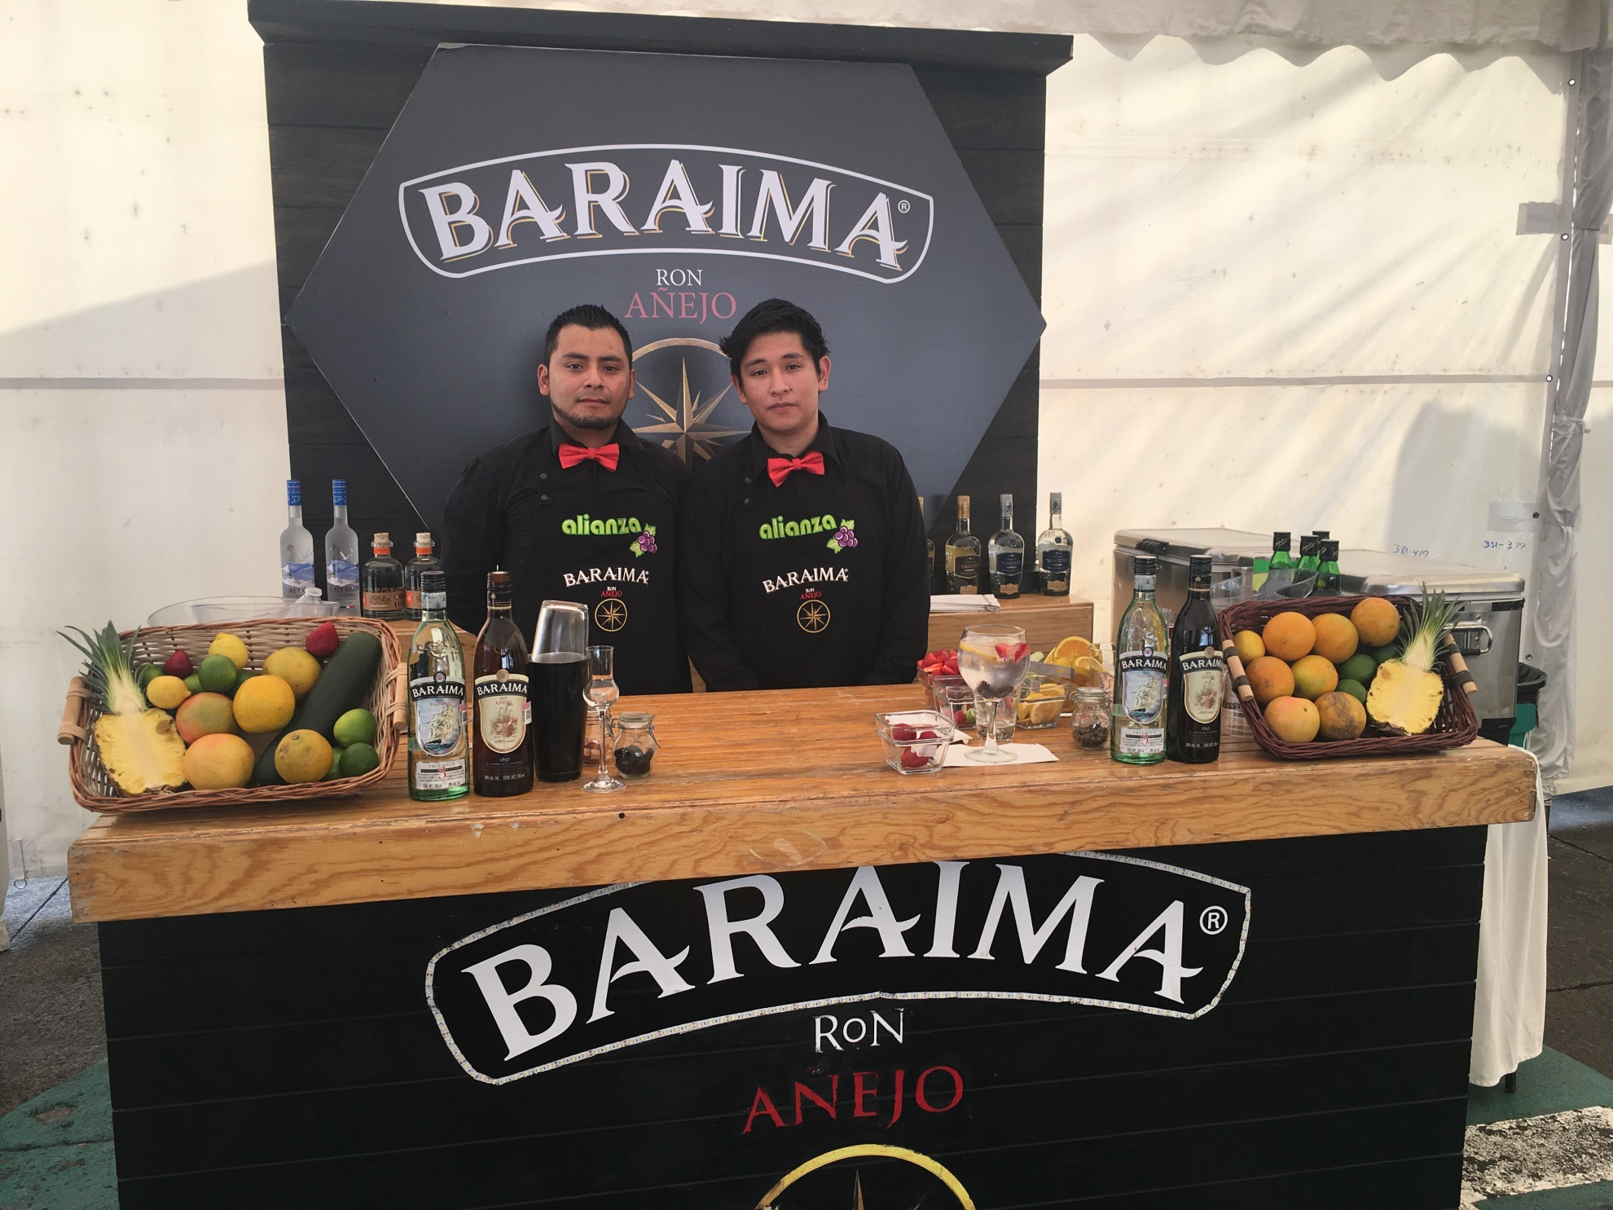

Slide 13
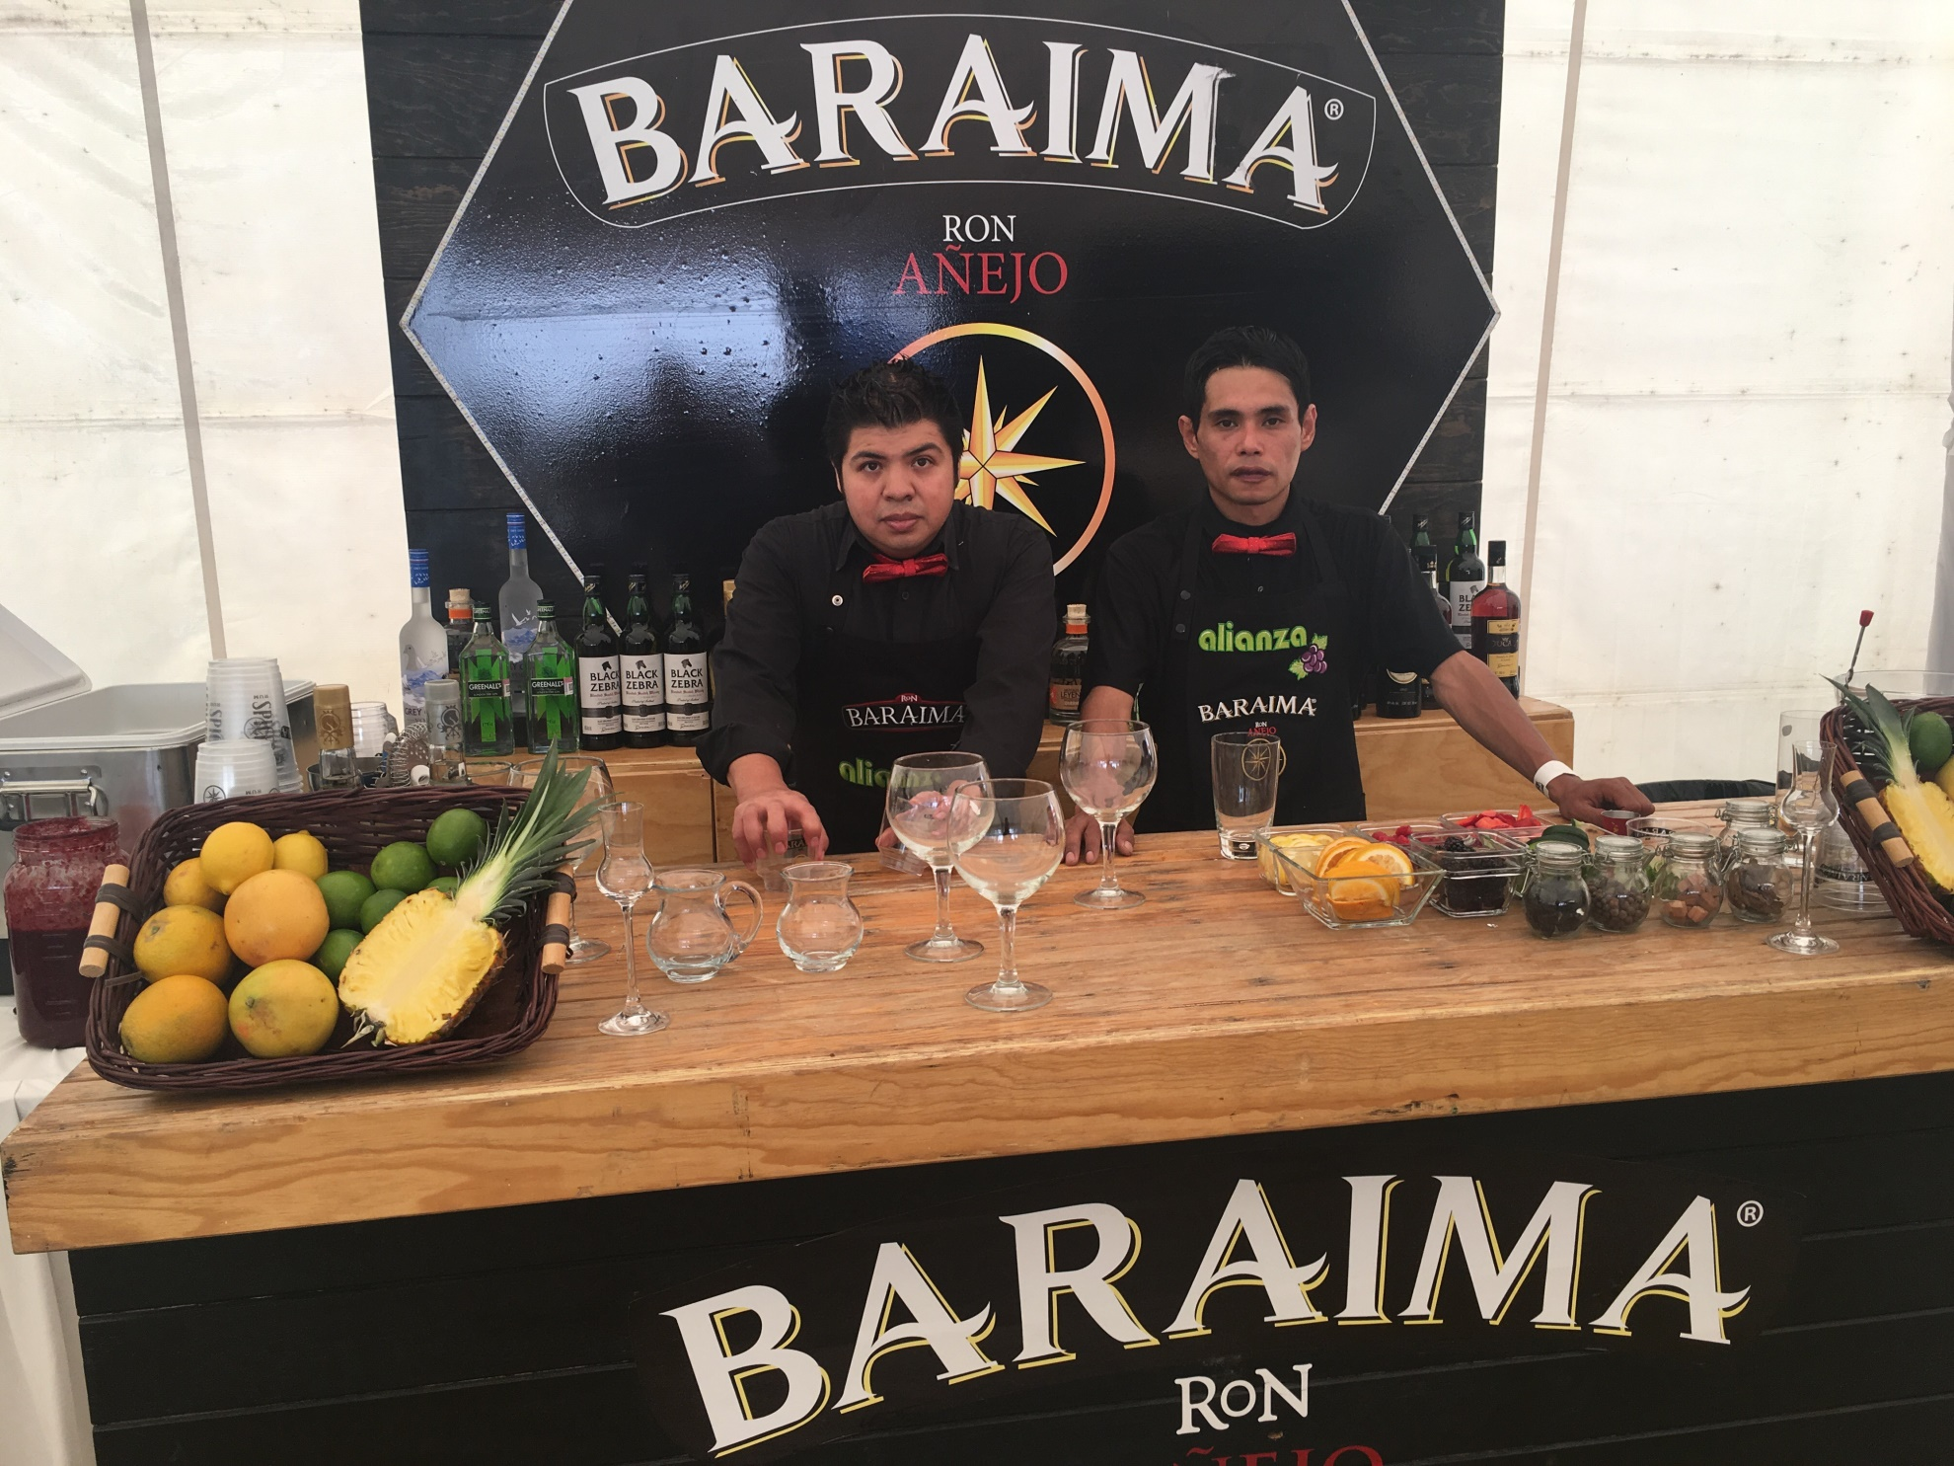

Slide 14
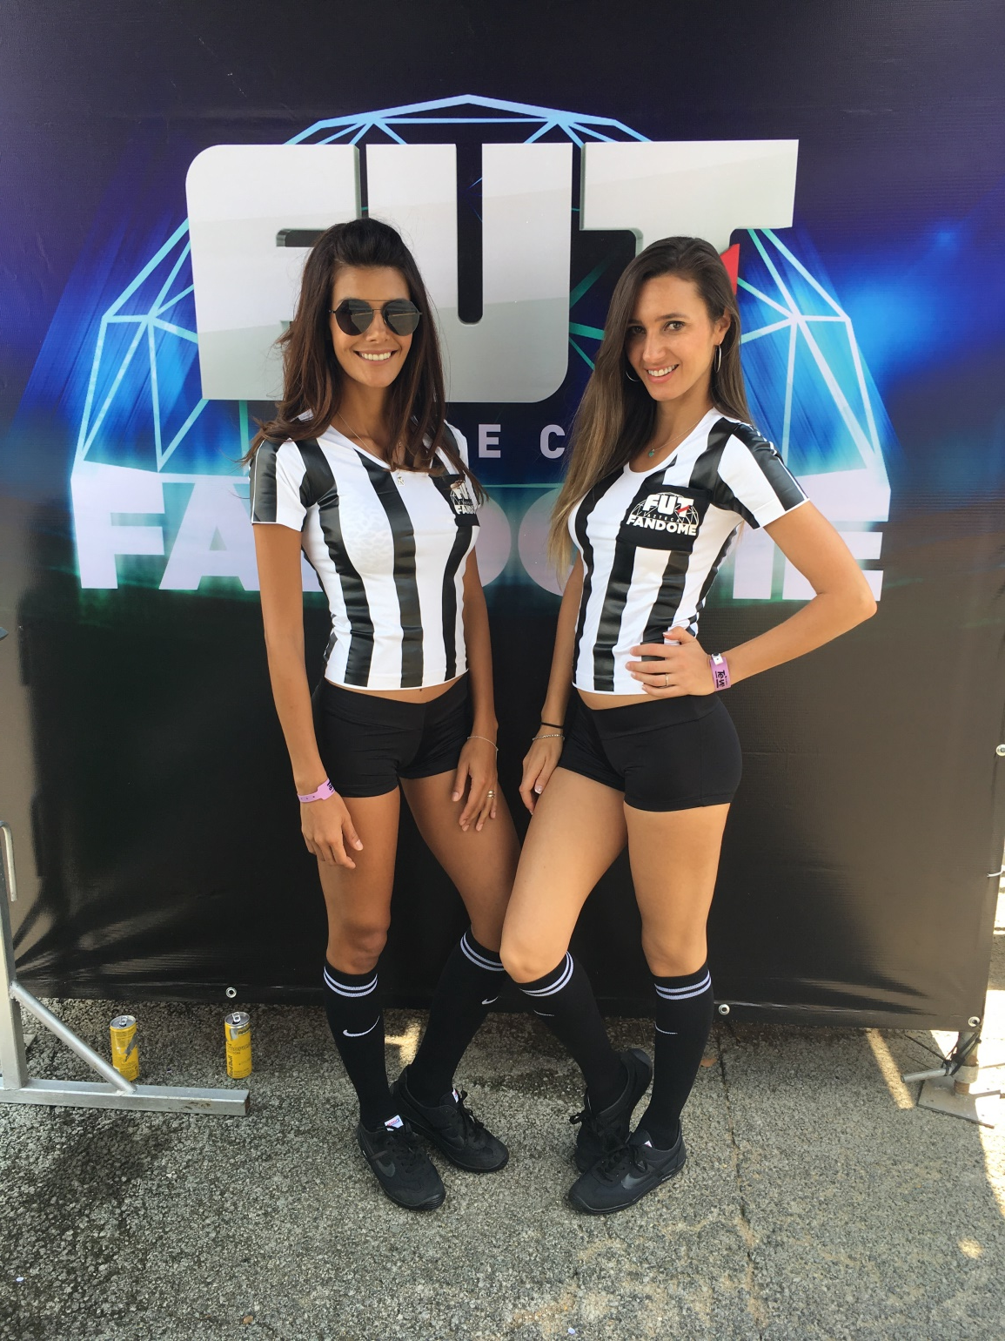

Slide 15
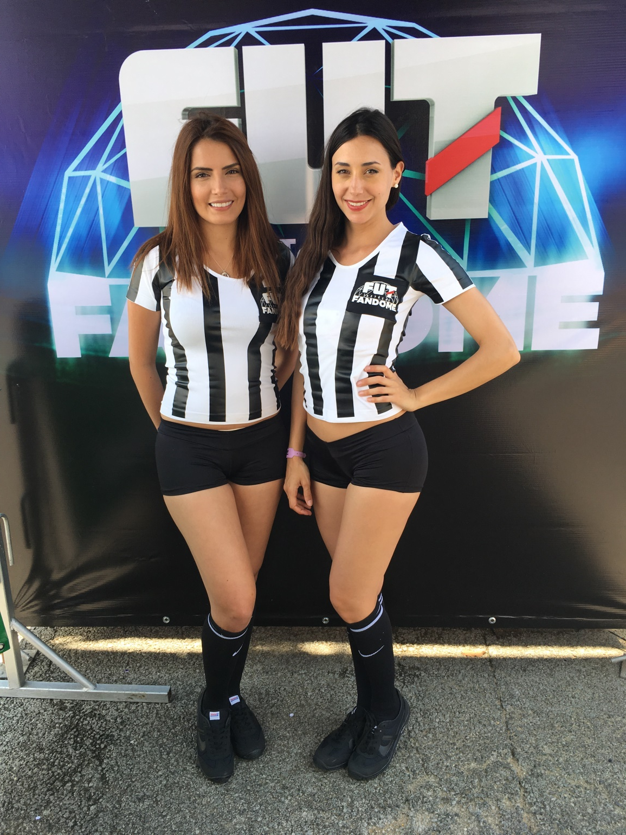

Slide 20
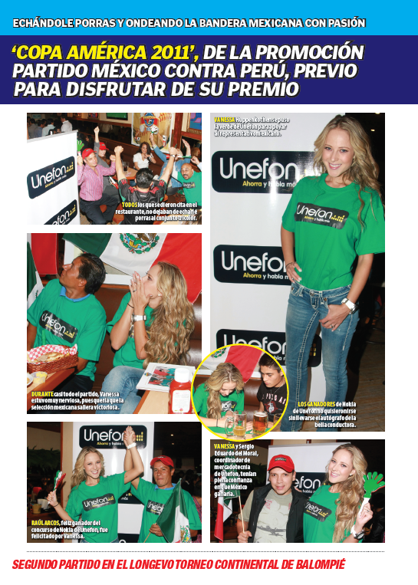

Slide 21
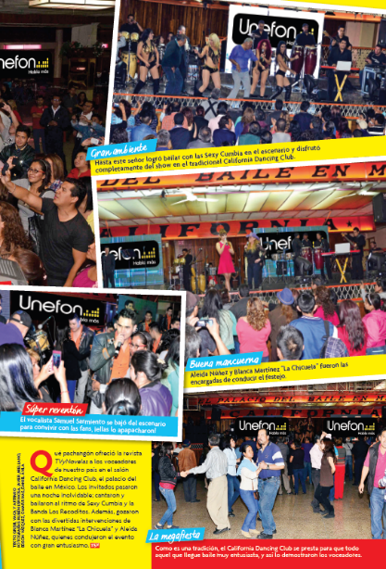

Slide 22
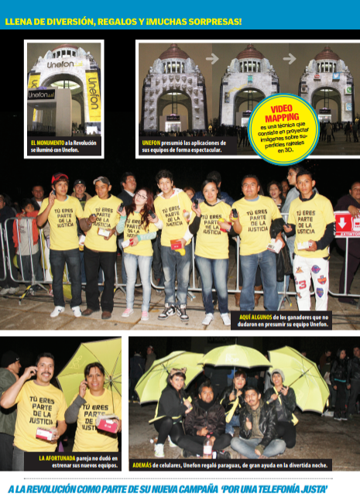

Slide 23
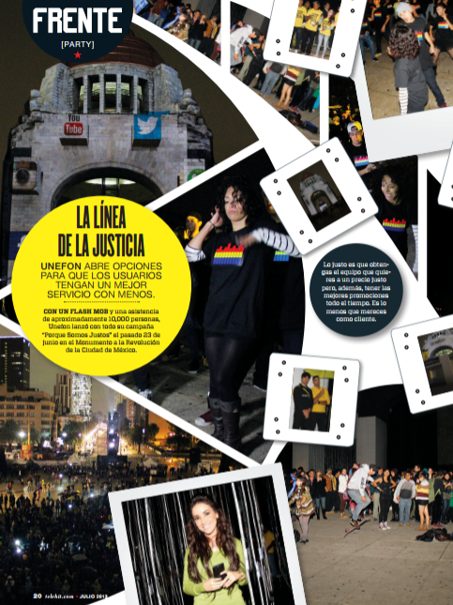
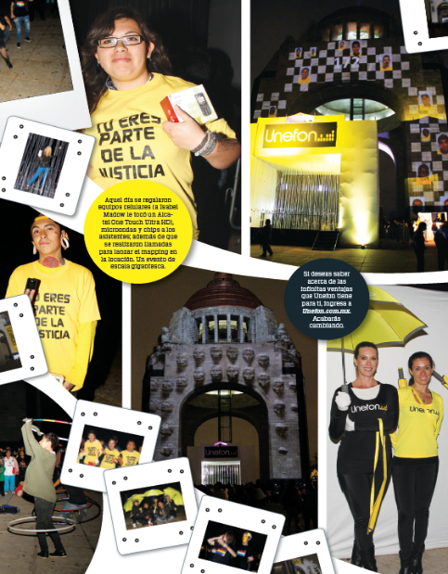

Slide 24
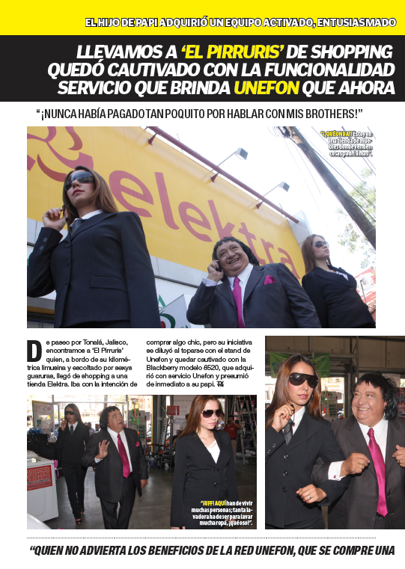
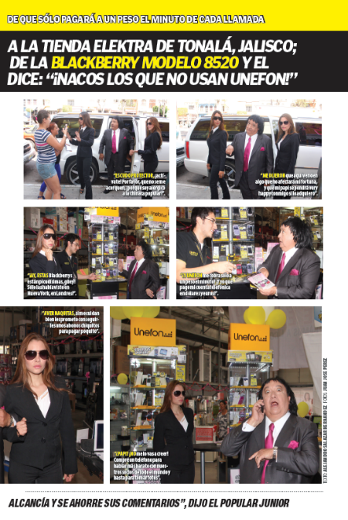

Slide 26
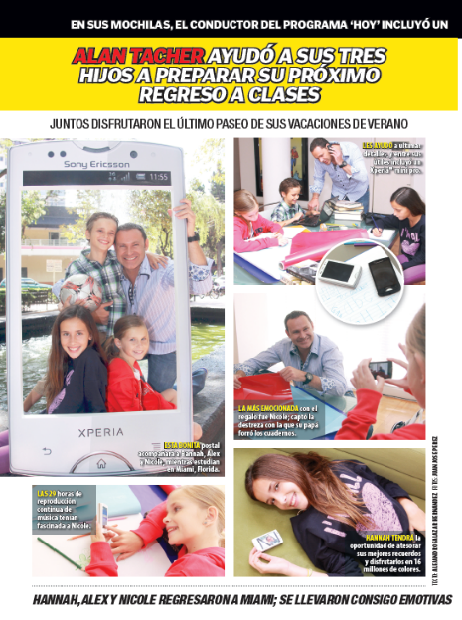
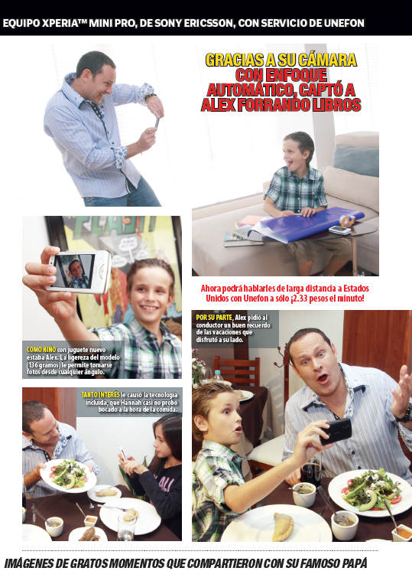

Slide 27
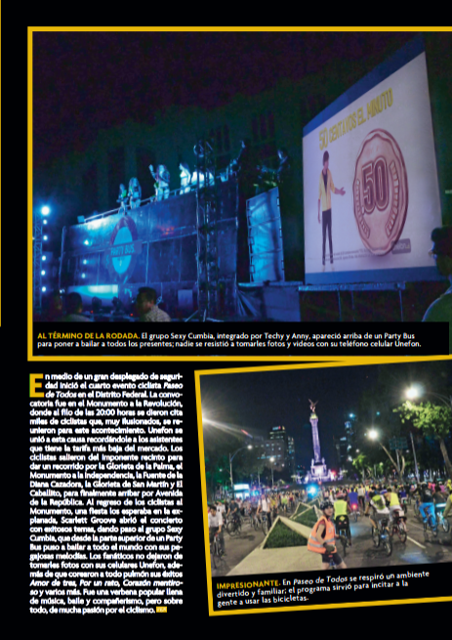

Slide 28
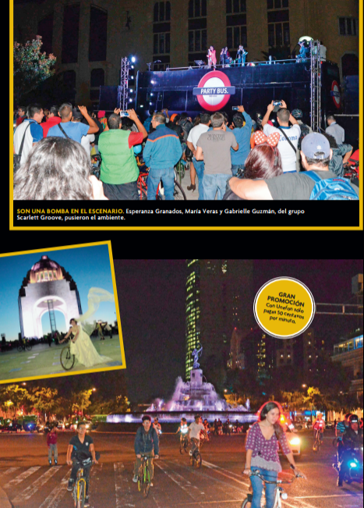
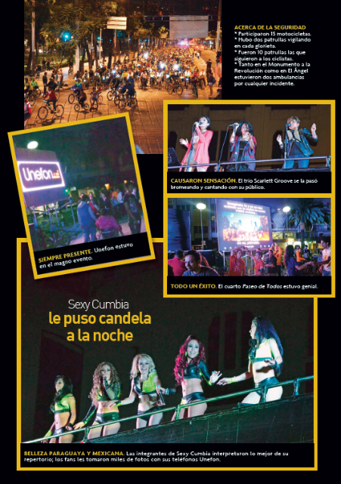

Slide 29
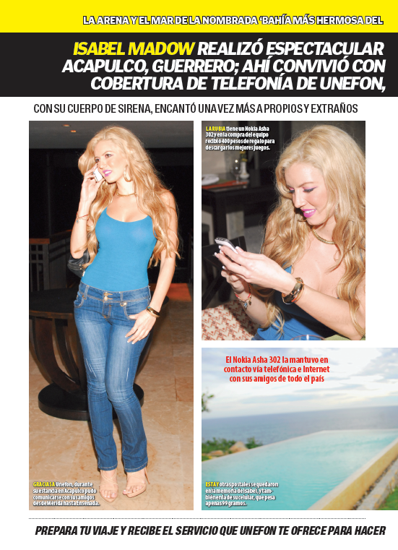
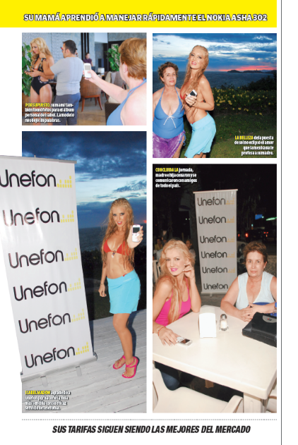

Slide 31
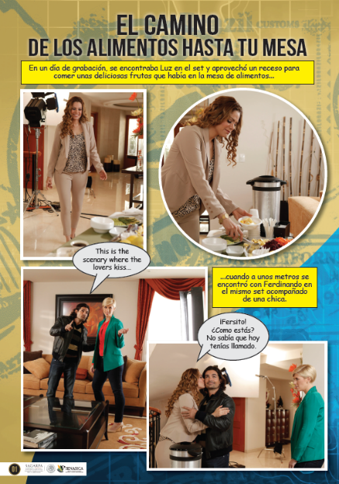
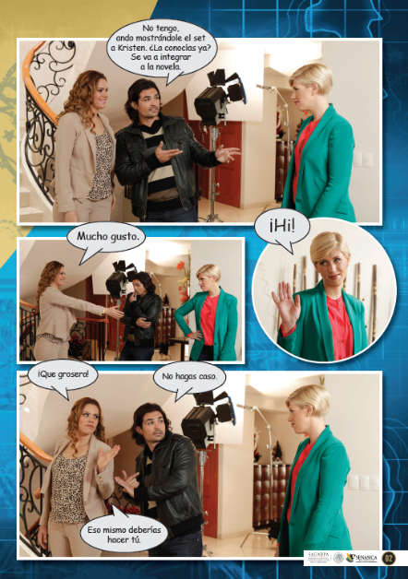

Slide 32
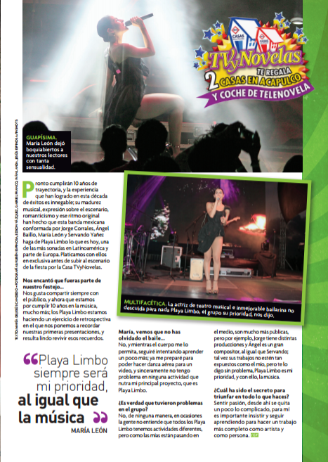

Slide 33
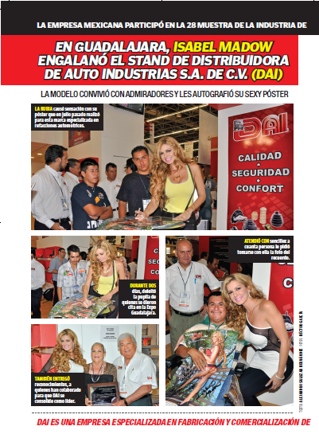

Slide 34
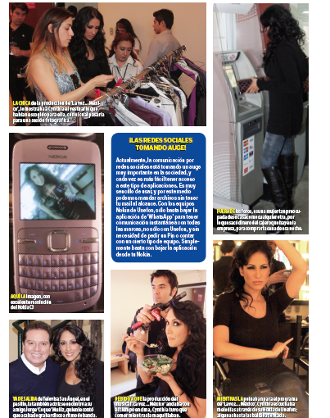
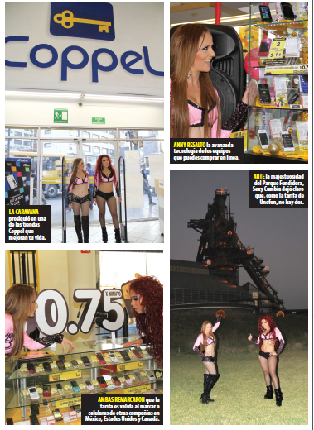

Slide 36
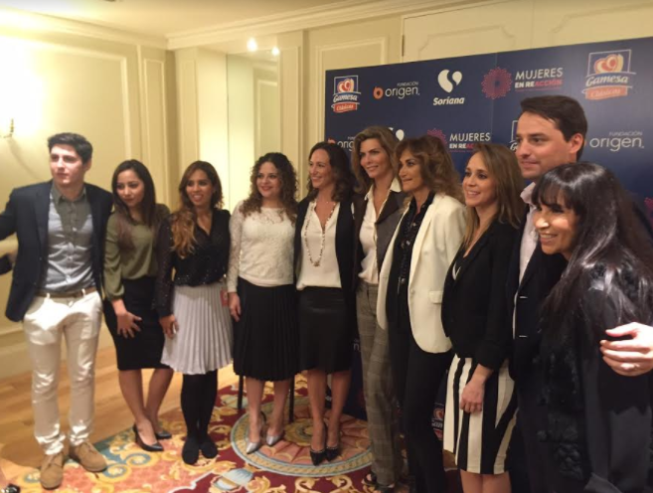

Slide 37
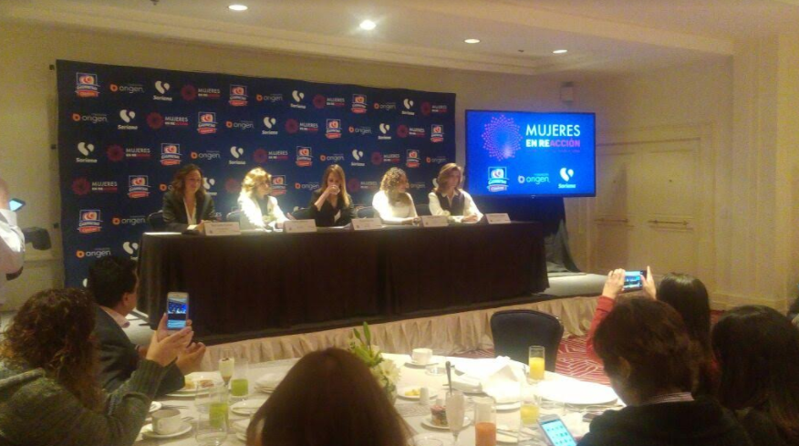

Slide 38
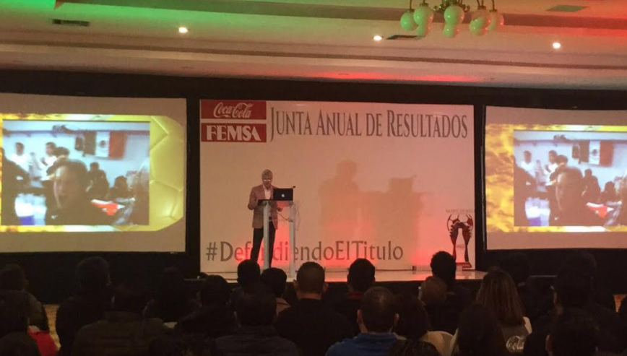

Slide 39
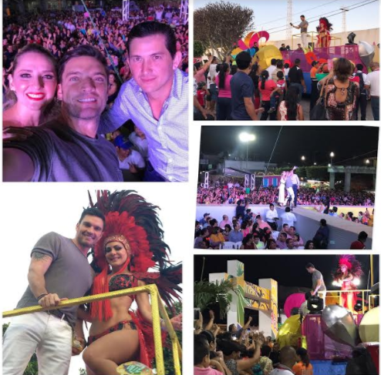

Slide 40
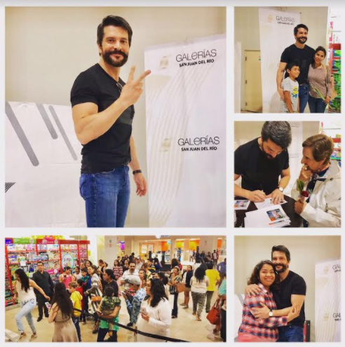

Slide 41
Gracias

Slide 42
Copyright ©
2017

